Slide 1
МБДОУ Холмогорский ДС «Домовенок»
Система работы по экологическому воспитанию детей дошкольного возраста
( Из опыта работы)
Жильцова Ирина Викторовна, воспитатель

Slide 2
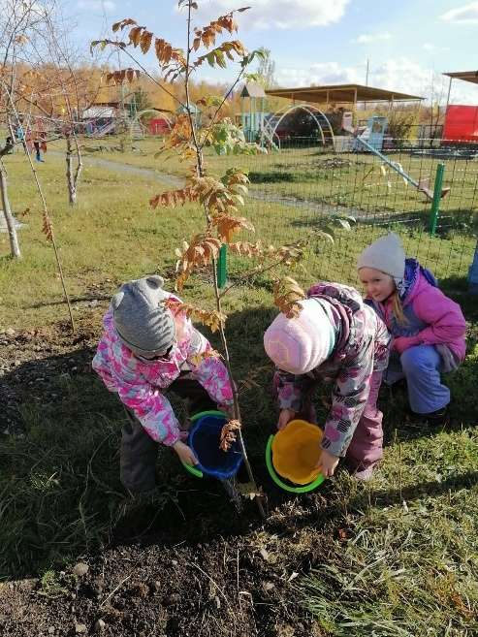
Природа для нас — кладовая солнца с великими сокровищами… И охранять природу — значит охранять Родину.
М. М. Пришвин

Slide 3
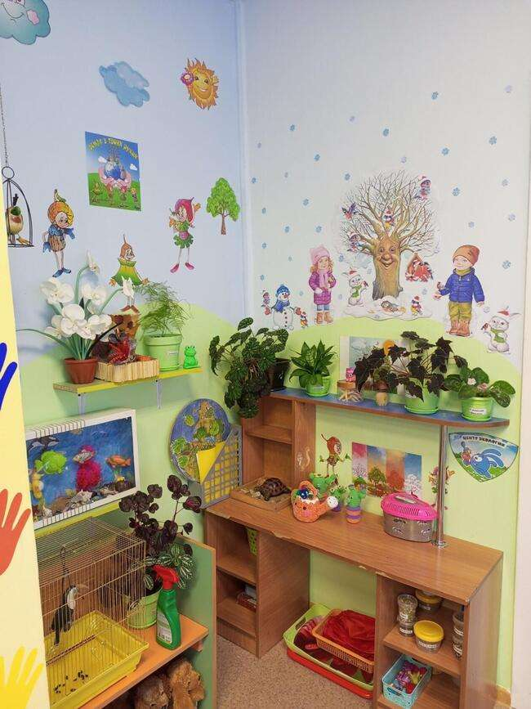
Актуальность:
1.ФГОС ДО
2.ООП ДО
3.Годовой план МБДОУ Холмогорского ДС «Домовенок» на 2022-2023 учебный год

Slide 4
Задачи:
1.Формировать экологическое сознания и мышления, нравственно- этического восприятия природы.
2. Развивать у детей познавательных умений (анализировать наблюдаемое в природе, делать выводы о некоторых закономерностях и взаимосвязях, элементарно прогнозировать последствия человеческого воздействия на объекты природы);
3. Воспитывать у детей ответственного отношения к окружающей среде и формирование основ здорового образа жизни.
4.Пропагандировать экологические знания, приобщать родителей к вопросам экологического воспитания детей в семье.

Slide 5
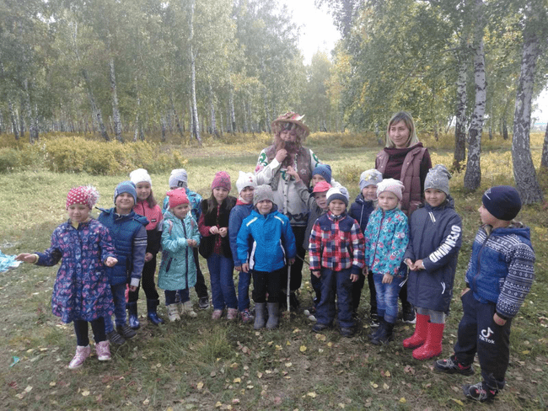

Slide 6
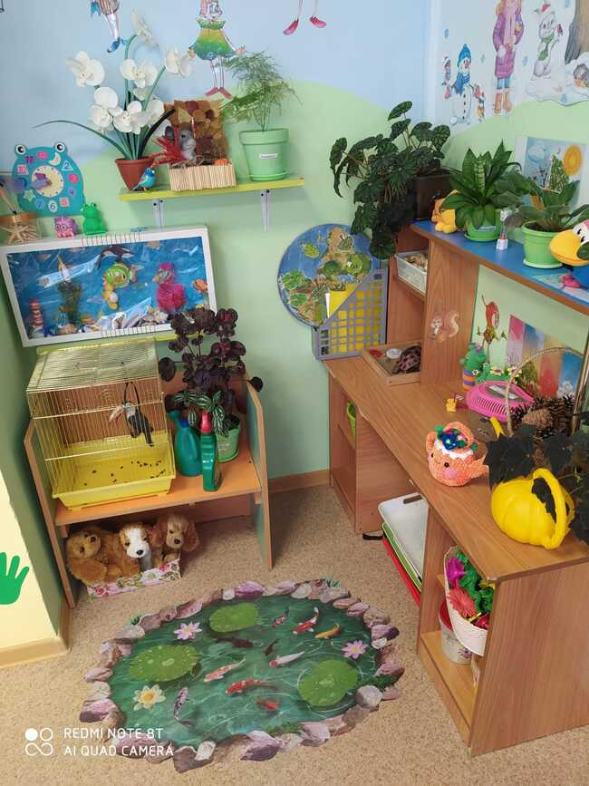
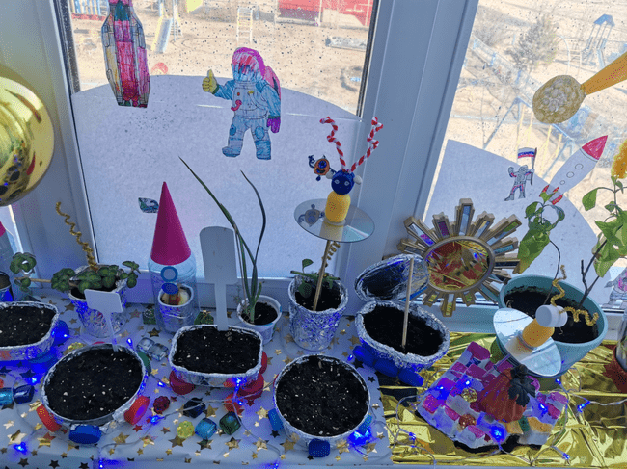
Центр природы

Slide 7
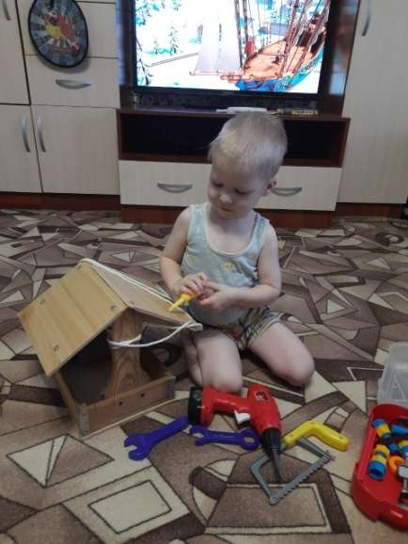
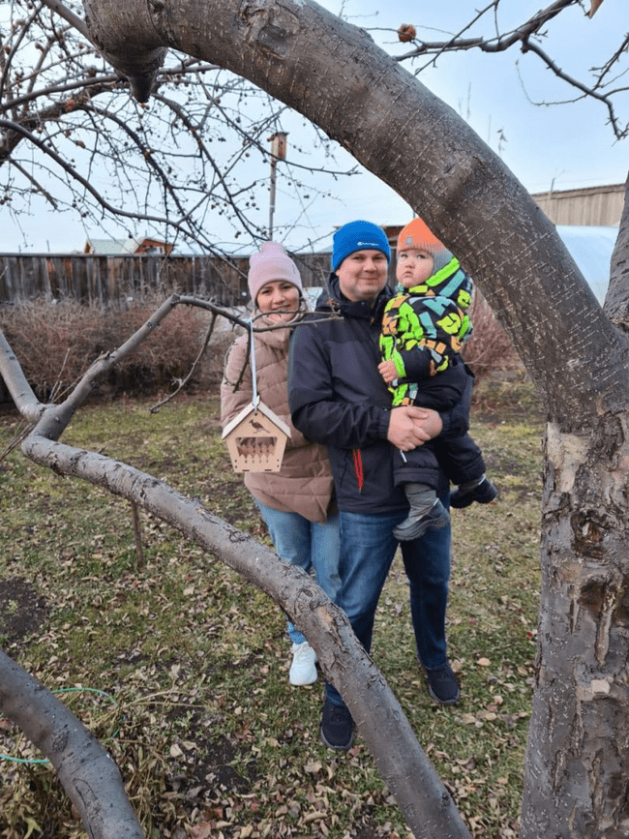
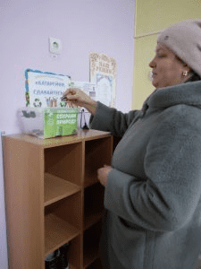
Взаимодействие с родителями

Slide 8
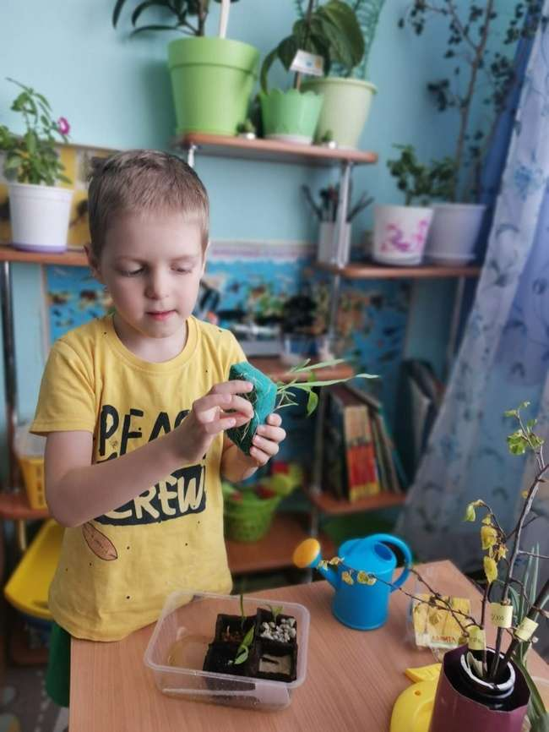
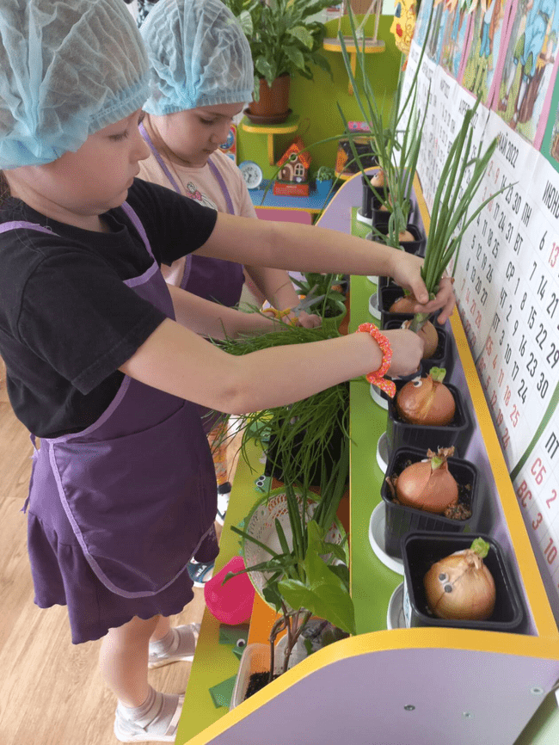
Исследовательская деятельность

Slide 9
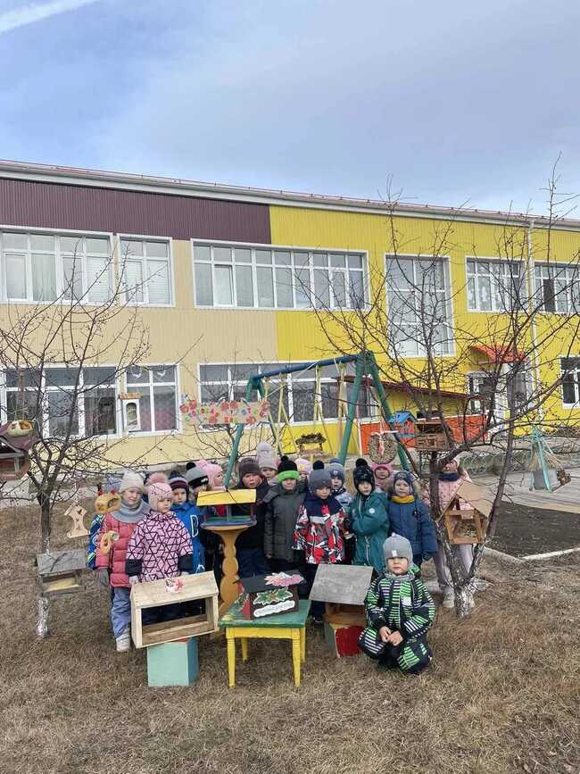
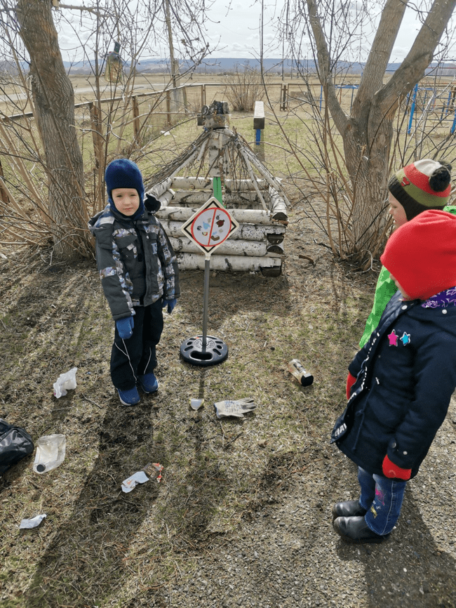
Природные зоны на территории детского сада

Slide 10
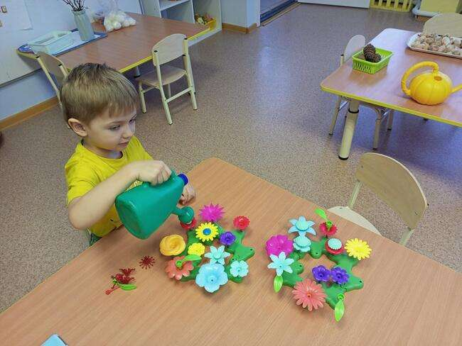
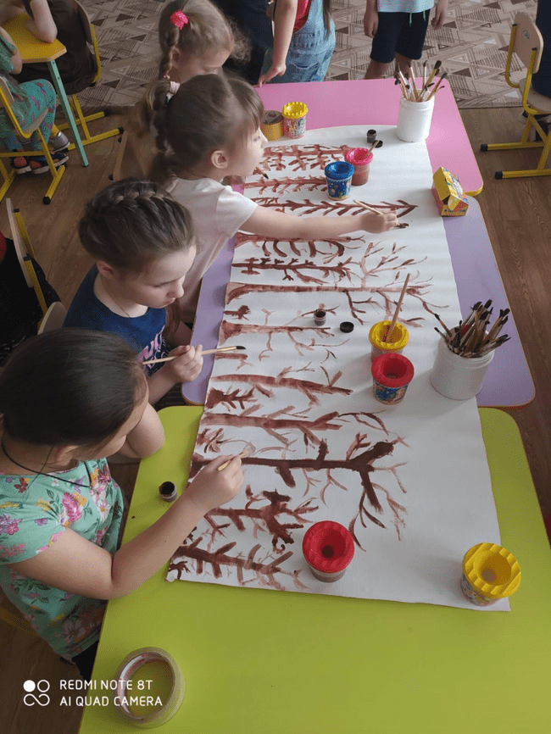
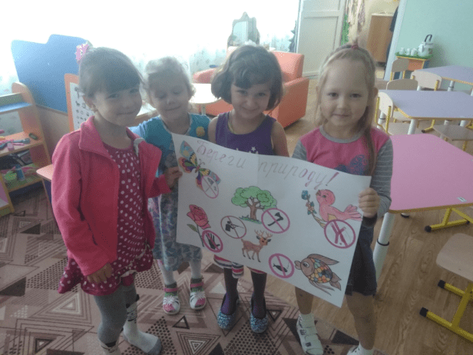
Культурные практики

Slide 11
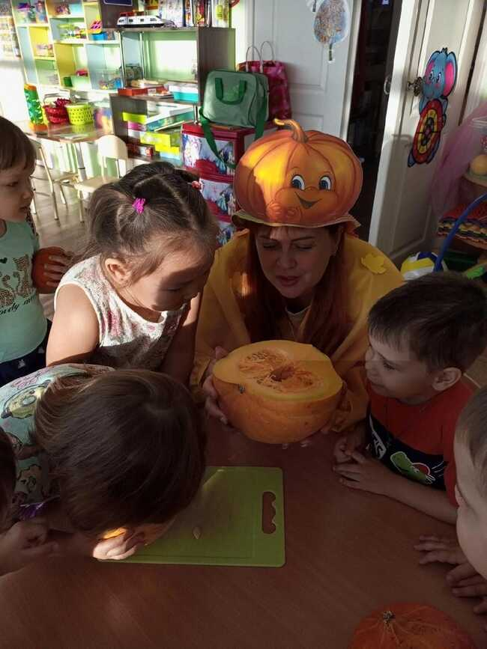
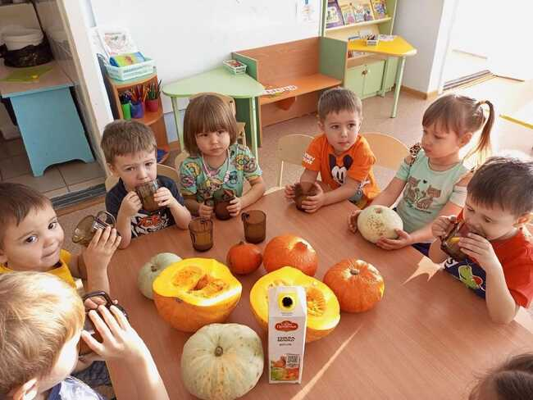
«Чудо тыква»

Slide 12
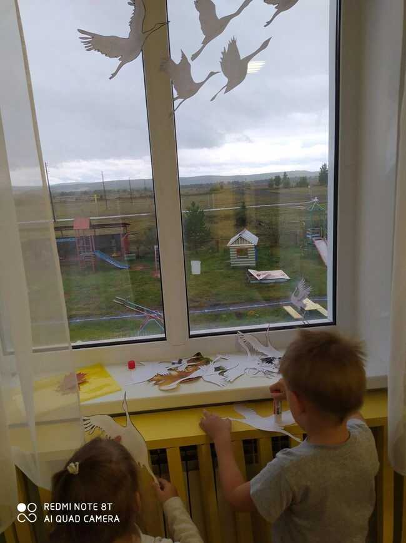
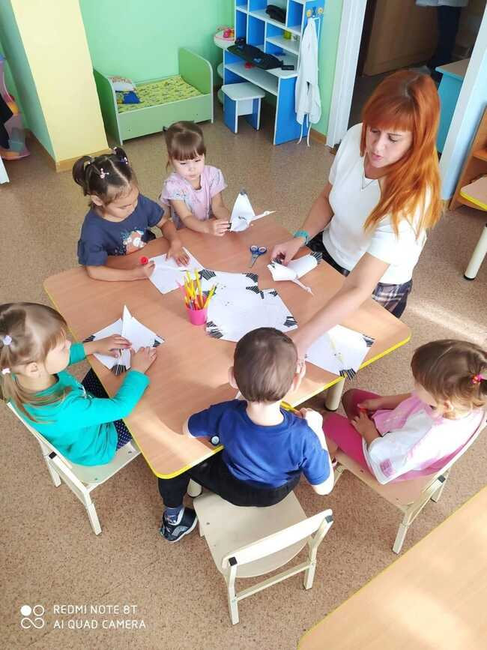
День Журавля

Slide 13
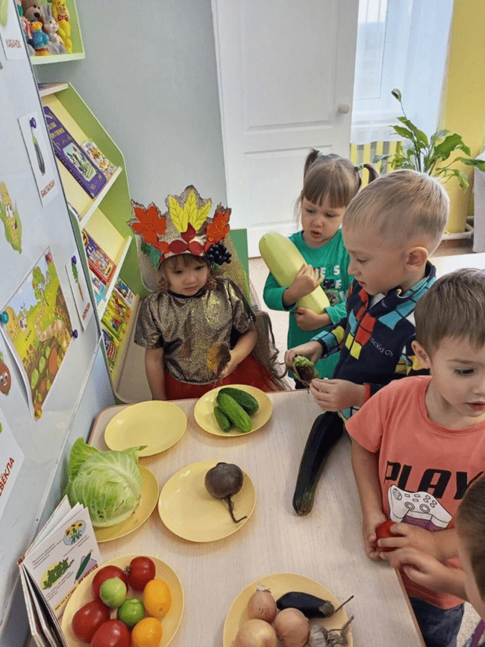
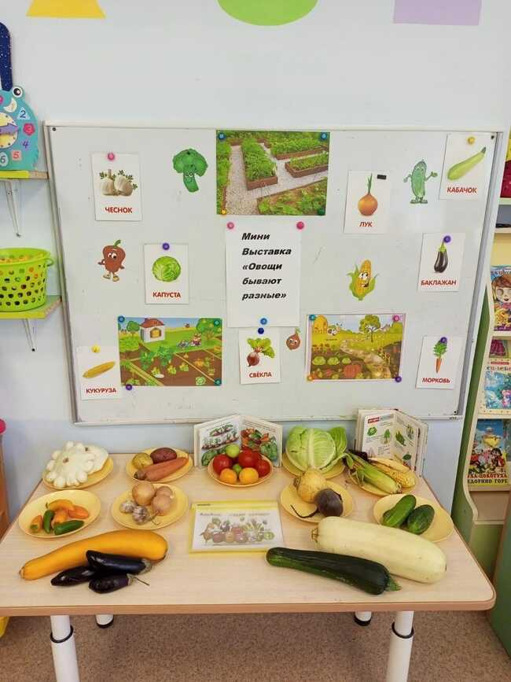
« Овощи на грядке»

Slide 14
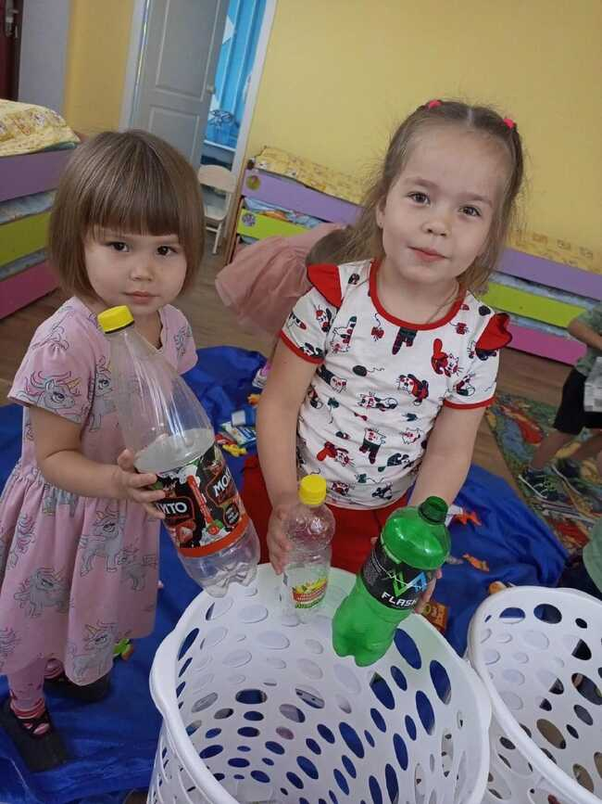
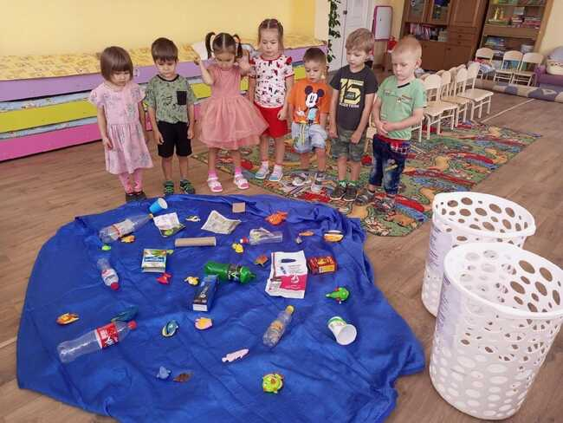
«Вот такое море»

Slide 15
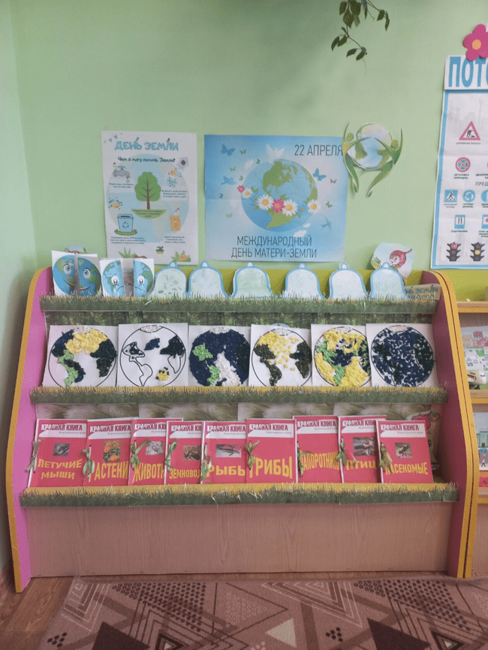
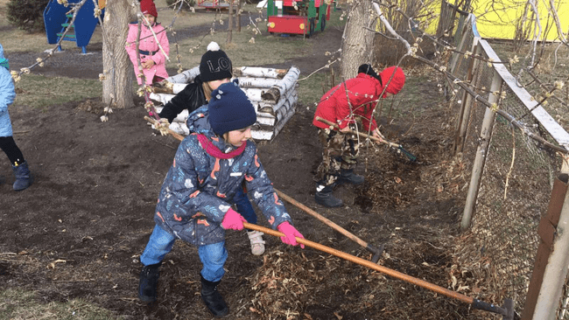
День Земли

Slide 16
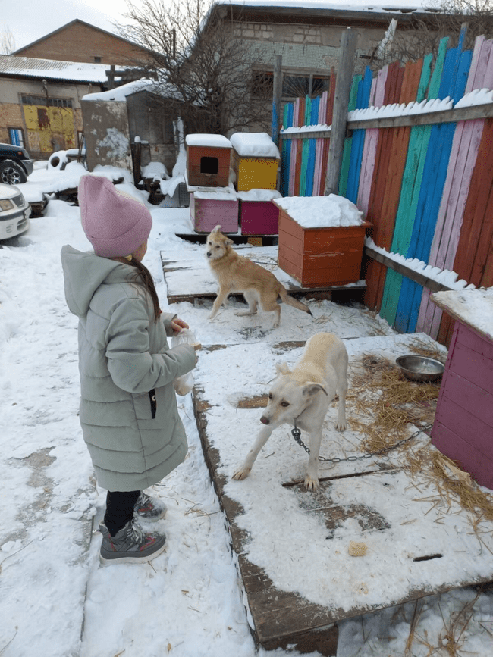
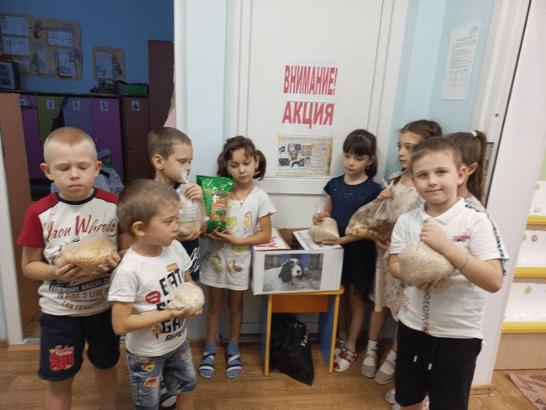
День домашних животных

Slide 17
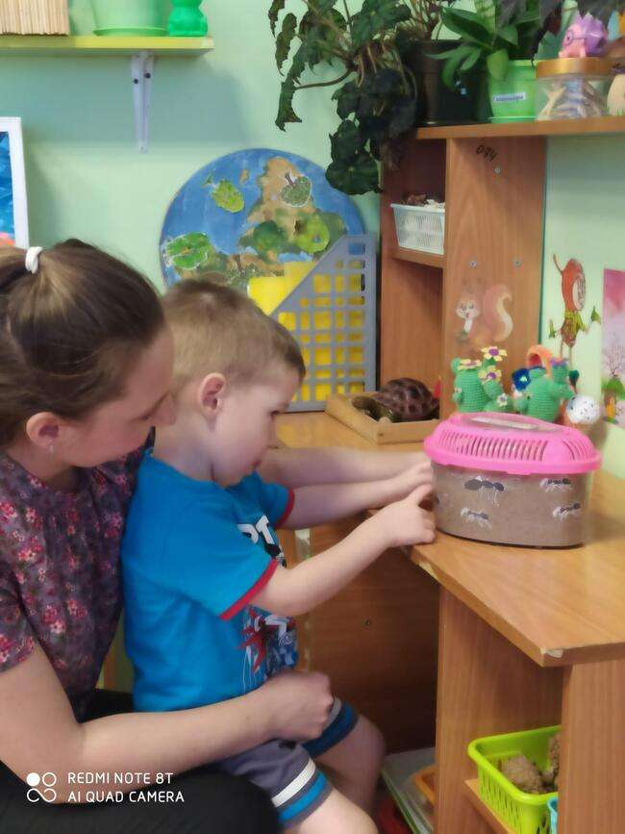
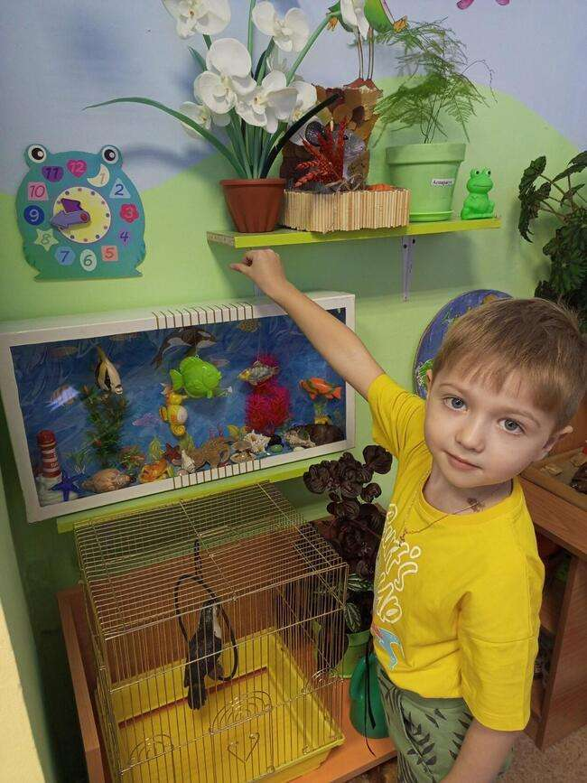

Slide 18
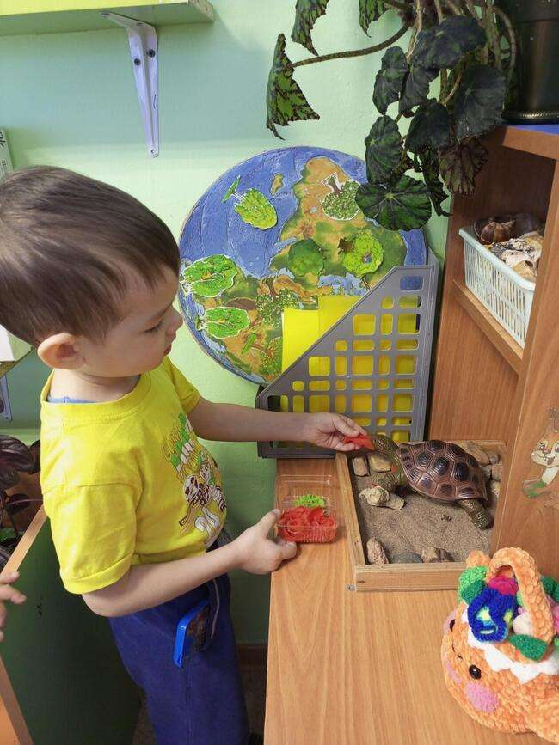
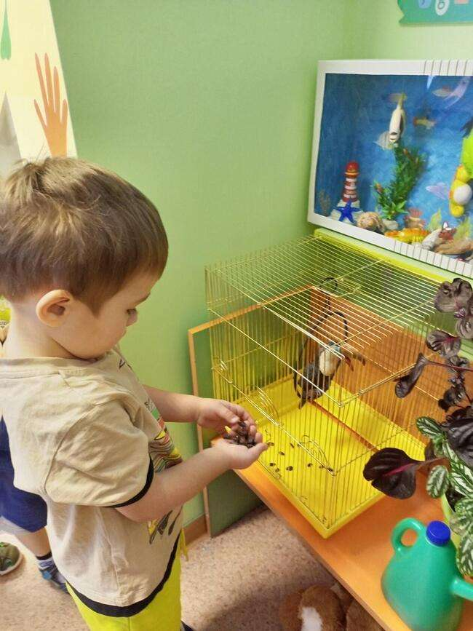

Slide 19
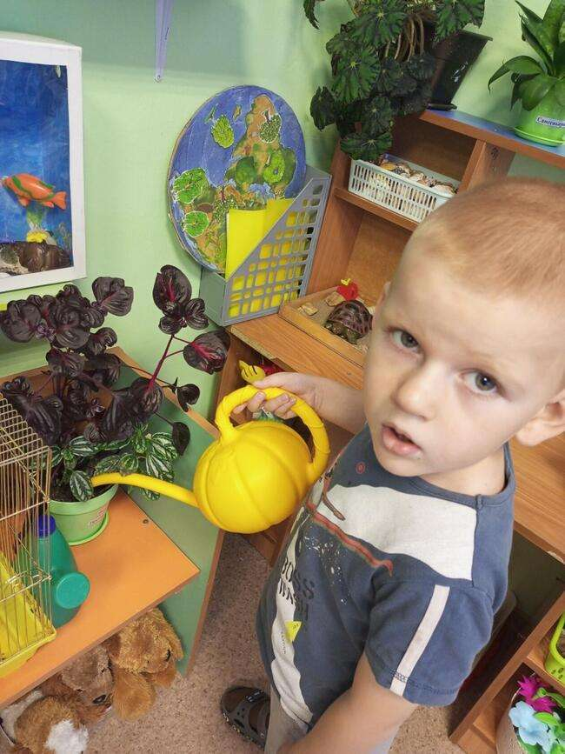
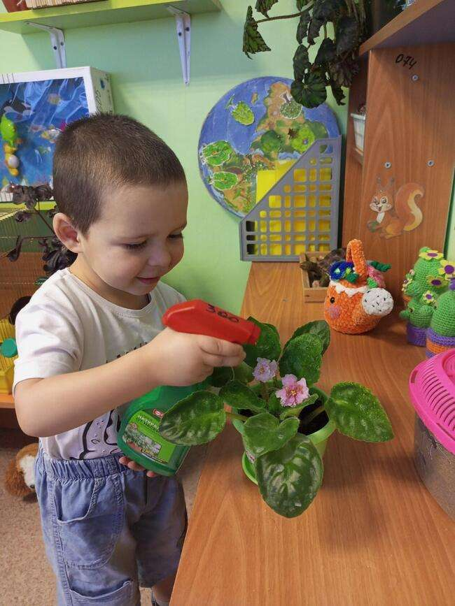
Труд в центре природы имеет большое воспитательное значение

Slide 20
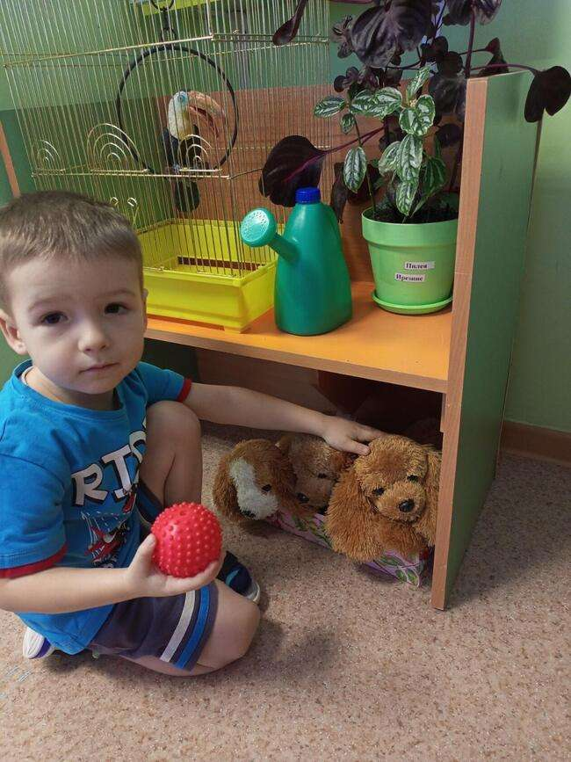
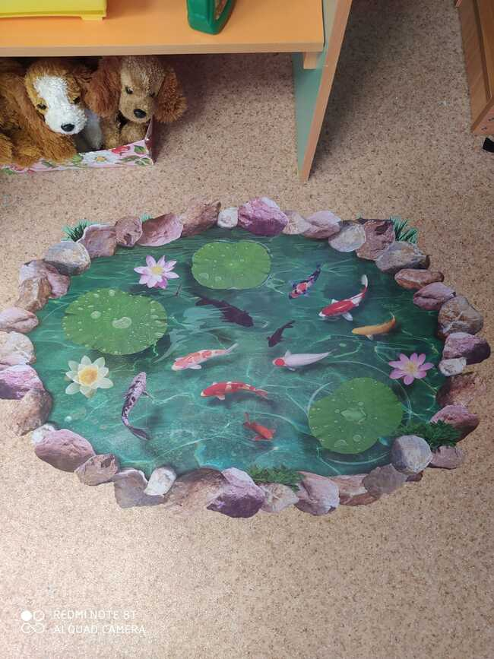

Slide 21
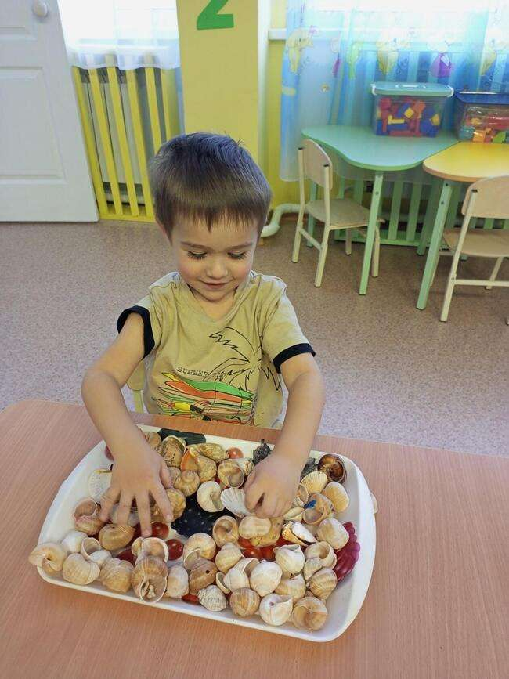
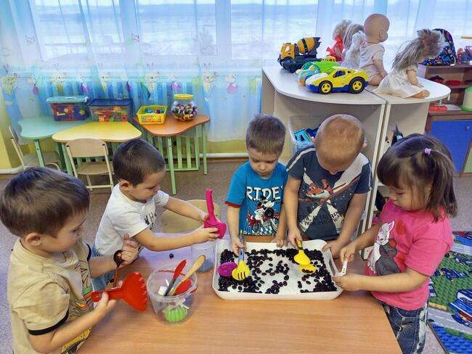
Природный материал

Slide 22
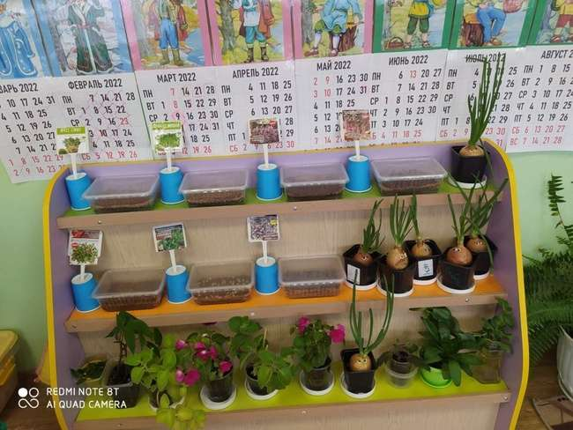
Проектная деятельность

Slide 23
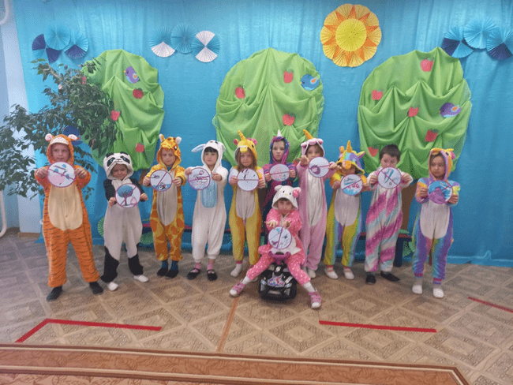
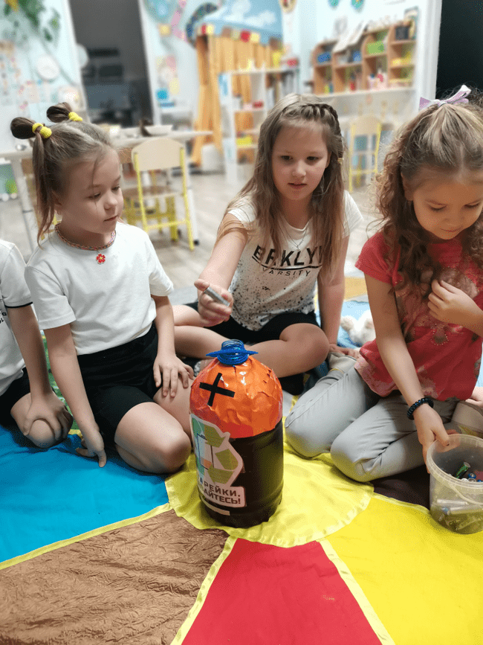
Природоохранные акции

Slide 24
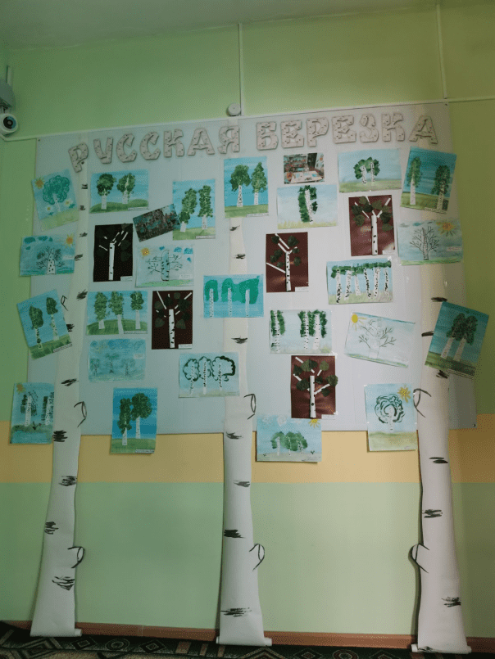
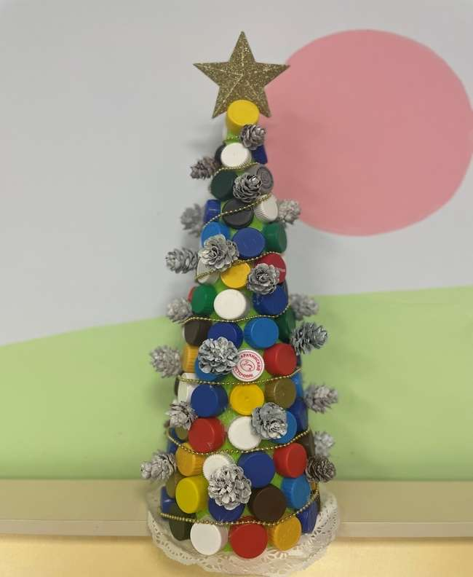
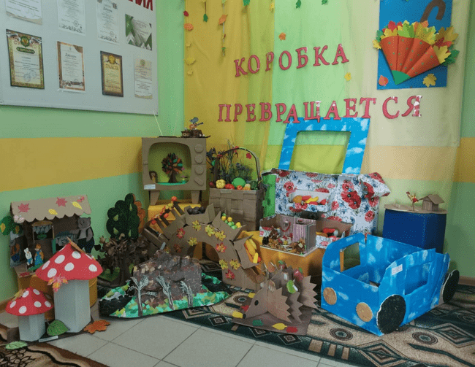
Конкурсы, выставки

Slide 25
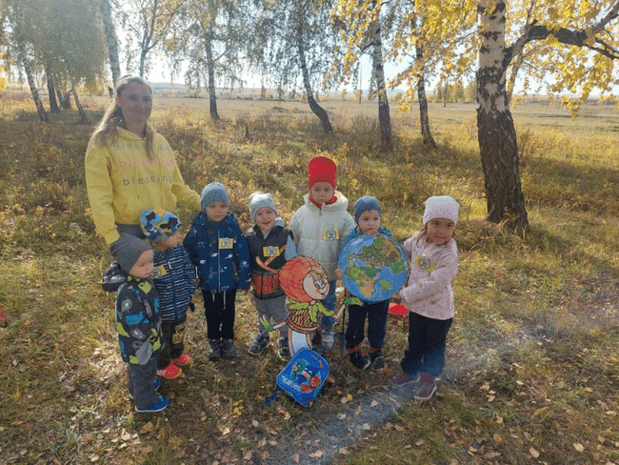
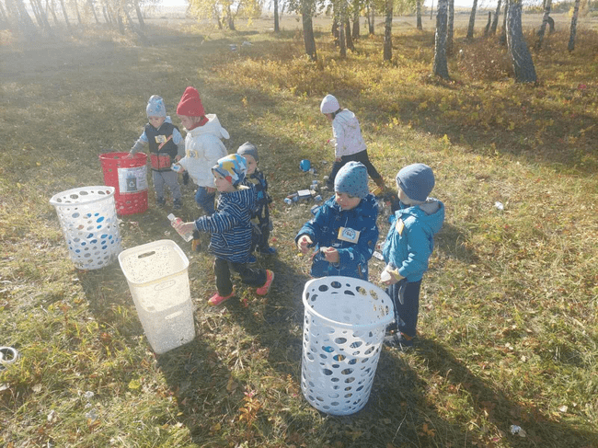
Туристический поход

Slide 26
Всё хорошее в детях из детства!
Как истоки добра пробудить?
Прикоснуться к природе всем сердцем:
Удивиться, узнать, полюбить!
Мы хотим, чтоб земля расцветала.
Росли как цветы, малыши.
Чтоб для них экология стала
Не наукой, а частью души!

